Slide 1

Unity 3d
Equipe:
Igor Dodt - 1510441
João Inácio - 1510423
Mateus Cardoso - 1510410
Eduardo Julien - 1610364

Slide 2
Câmeras
É um dos componentes mais importantes da Unity.
Ela exibe os componentes em cena.
Quando criado uma nova cena, a Main Camera sempre está inclusa.
Podemos mover, criar um parentesco, scripting e/ou criar interações físicas.

Slide 3
Câmeras em 1ª e 3ª pessoa
Para criá-las, podemos usar o Player Object como o pai da câmera;
Para 1ª pessoa, a câmera deve esta posicionada na altura do olho do personagem e olhando para frente.
Para 3ª pessoa, a câmera deve está posicionada acima e atrás do personagem.

Slide 4
Múltiplas câmeras em cena
Pode-se ter várias câmeras em cena. Cada uma renderizando partes dela.
Todas as câmeras podem ser exibidas para o usuário.
Quando uma câmera é selecionada, ela mostra o que ela esta renderizando.
Cada uma pode ter uma perspectiva diferente.

Slide 5
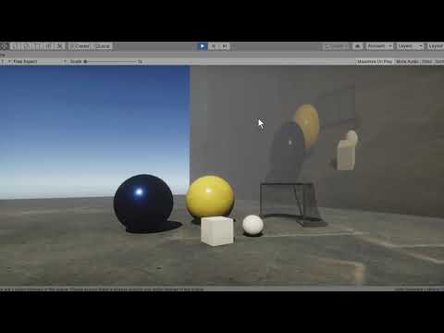

Slide 6
https://www.youtube.com/watch?v=2WGHcOtYNKE

Slide 7
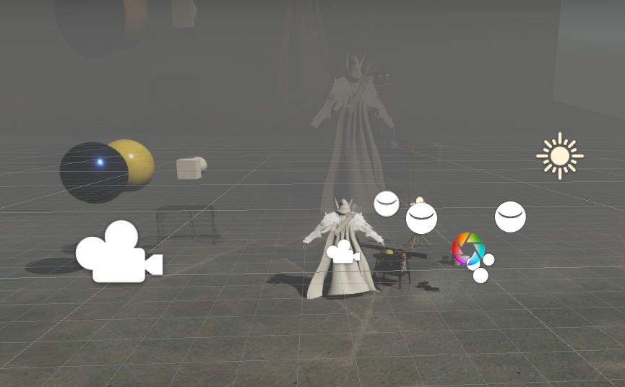

Slide 8
Tipos De Câmeras
Pode-se ter várias câmeras em cena. Cada uma renderizando partes dela.
Todas as câmeras podem ser exibidas para o usuário.
Quando uma câmera é selecionada, ela mostra o que ela está renderizando.
Cada uma apresentando perspectivas diferentes.

Slide 9
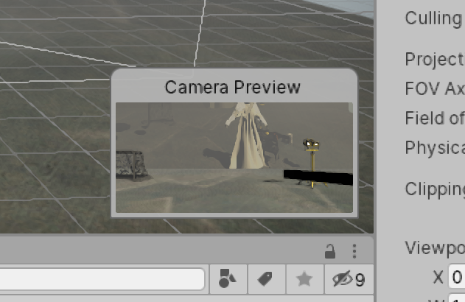

Slide 10
Campo de Visão Das Câmeras
Campo de visão controla o ângulo de exibição da câmera. No modo Orthographic, o tamanho substitui o campo de visão (Modo Perspective).
O quanto da cena é exibida, é demonstrada na scene-view, com contornos brancos (View Frustum).
View Frustum é a região do espaço no mundo modelado que pode aparecer na tela. É o campo de visão da câmera imaginária.

Slide 11
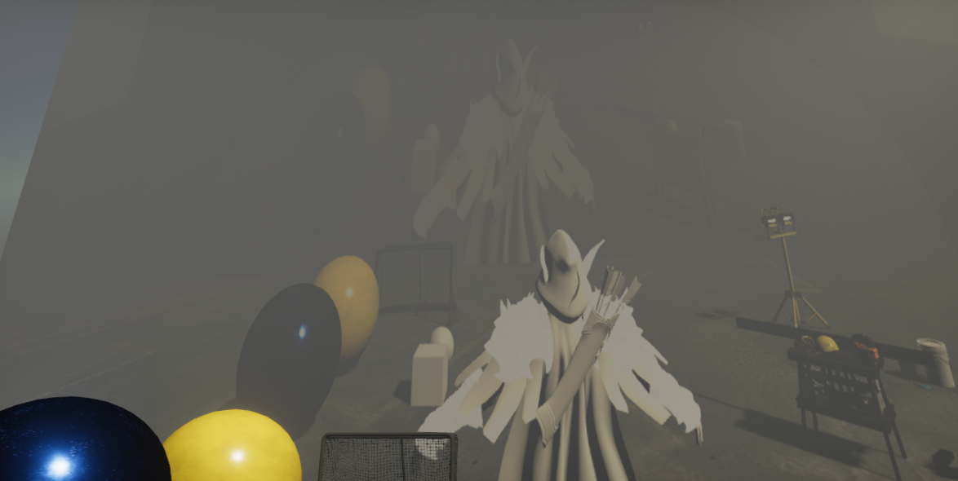
Perspective

Slide 12
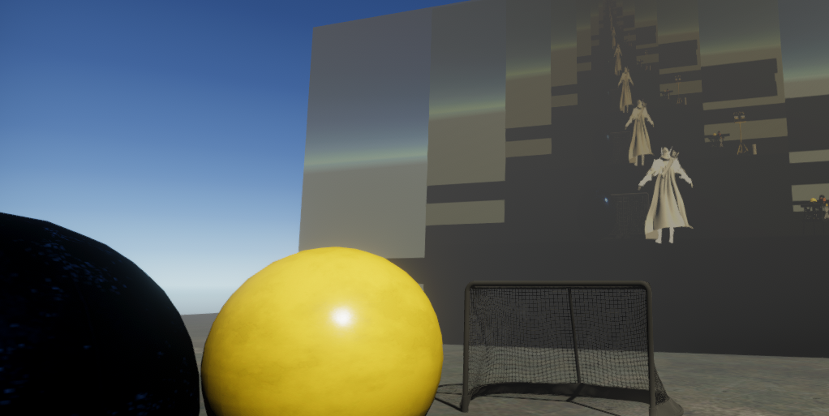
Orthographic

Slide 13
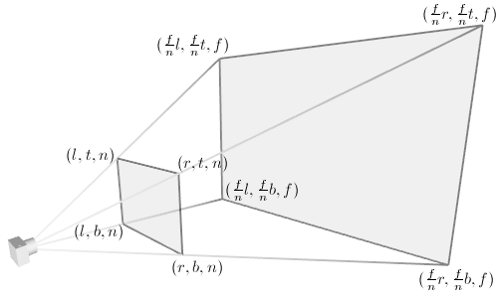
*Objetos precisam está dentro dessa área para serem renderizados;

Slide 14
Plano de Fundo
Todo espaço da cena, em que não é ocupado por um objeto, pode ser configurado por Clear Flags.
Pode-se por uma cor estática, ou o default, que é o SkyBox. Este último simula o céu.

Slide 15
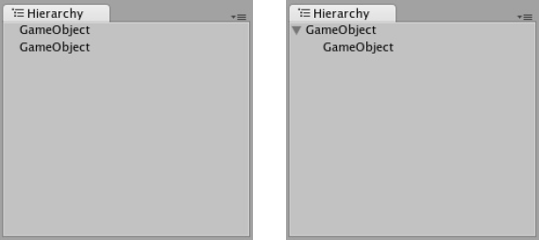
Hierarchy

Slide 16
Animações
Para criação de animações é usada uma ferramenta chamada Blender. Todas as configurações e animações criadas no nele, inclusive as ações ajustadas na janela Actions, podem ser visualizadas e, acessadas na Unity.

Slide 17
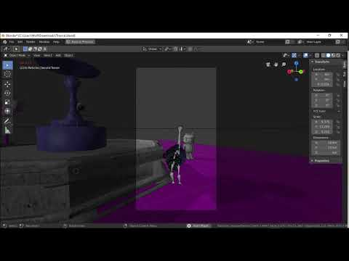

Slide 18
https://youtu.be/Z0GWAjqjc2U

Slide 19
Aplicando Física nos Objetos e Colisão
Para aplicar física aos objetos, é necessário adicionar um componente ao mesmo. O nome desse componente é Rigidbody.
Todos os objetos que vão interagir fisicamente, precisam ter um Box Collider e/ou Mesh Collider.
Propriedades como peso e fricção influenciam na dimensão da colisão.

Slide 20
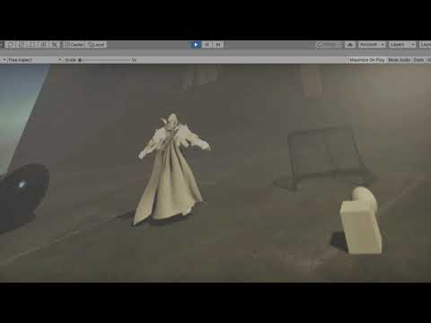

Slide 21
https://www.youtube.com/watch?v=uEOHuoEou24&t=17s

Slide 22
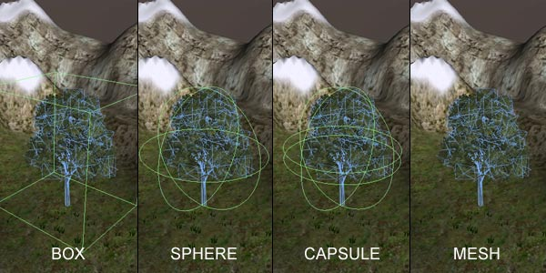
Tipos De Colisão

Slide 23
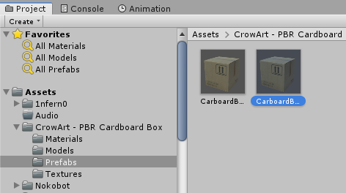
Prefabs
Objetos salvos com seus componentes e valores intactos.
Drag and Drop.

Slide 24
Triggers
Usados para realizar diversos eventos (Abrir uma porta, iniciar uma cutscene, controlar um puzzle).
Objeto Collide com uma “trigger zone”.
Adicionado por meio de scripts.

Slide 25
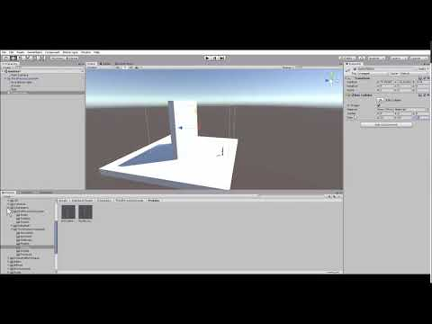

Slide 26
https://www.youtube.com/watch?v=uEOHuoEou24&t=17s

Slide 27
Bibliografia

Slide 28
